Slide 1
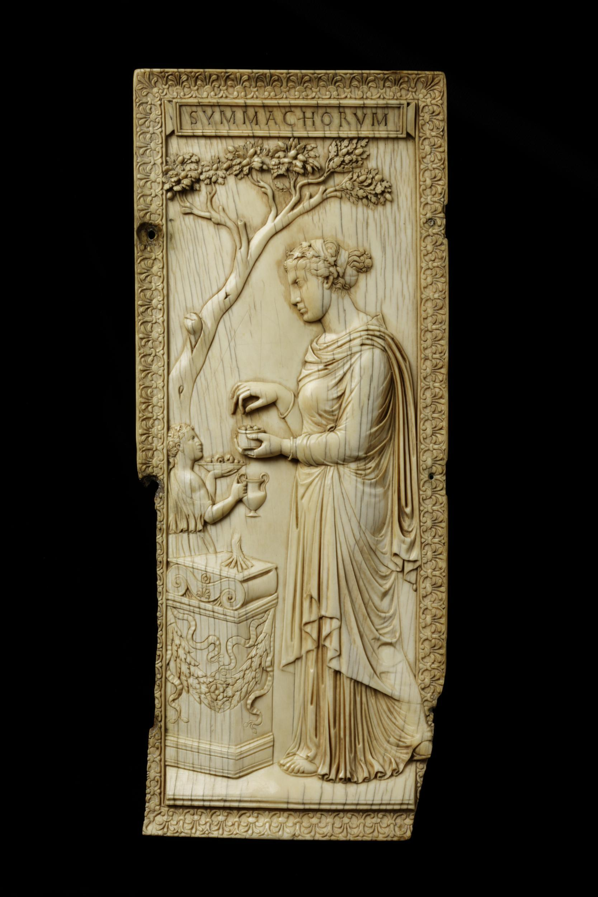
Parigi,
Musée
de Cluny
Londra,
V&A
Museum

Slide 3
Dittico di Asclepio e Igea.
Liverpool, Art Museum

Slide 4
Dittico del Poeta
e della Musa.
Monza, Museo
del Duomo

Slide 5
Dittico di Adamo e San Paolo.
Firenze,
Museo Nazionale del Bargello

